Slide 1
物理信息嵌入的非规则CT扫描
高精度重建
汇 报 人：贾 统
核技术应用研究中心 成像工程组

Slide 2
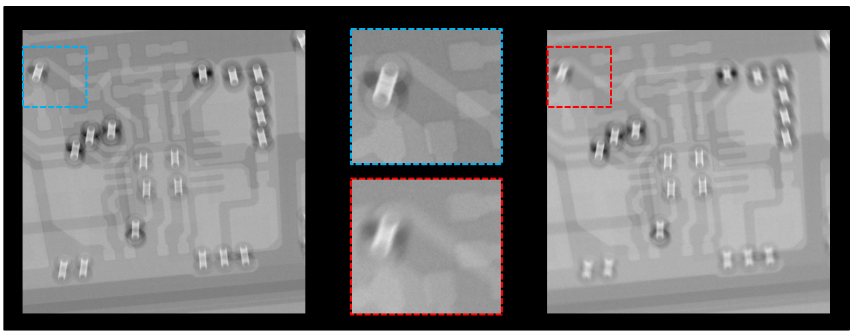
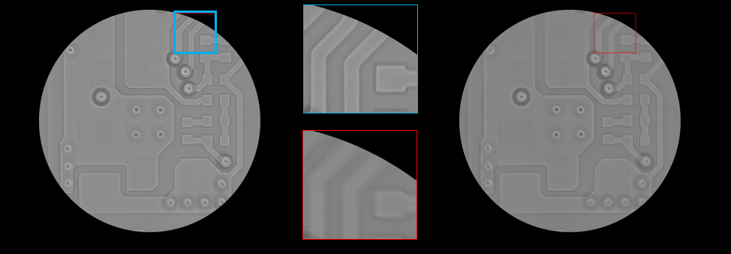
研究背景
CL作为一种非规则的CT无损检测方法，主要用于板状样品的高精度无损成像。
采集时间短(~10min)
连续投影
探测器采集过程中样品持续旋转
投影采集
存在运动伪影
采集时间长(>30min)
步进投影
探测器采集过程中样品保持静止
图像质量高
投影图像中的模糊
重建图像中的模糊
步进采集
（无旋转模糊）
连续采集
（有旋转模糊投影）
步进采集
（无旋转模糊）
连续采集
（有旋转模糊投影）

Slide 3
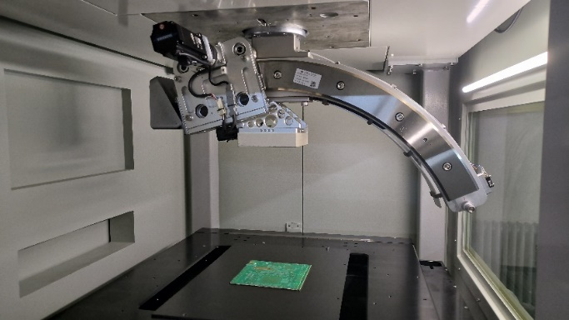
研究难点
模糊成因复杂：CL的旋转运动模糊是样本每一层结构的旋转+平移叠加，而非传统问题中单层图像的旋转叠加。
没有参考方法：现有方法基本都是针对相机、医学设备、科学天文系统及其它成像系统在物体直线运动、抖动、失焦等因素下的模糊而设计的，均与X射线透射成像模式有很大差距。
CL设备
探测器
数据集制作成本高：需要真实CL设备分别在步进和连续模式下扫描不同样品，时间成本和经济成本较高。
射线源
CL扫描结构

Slide 4
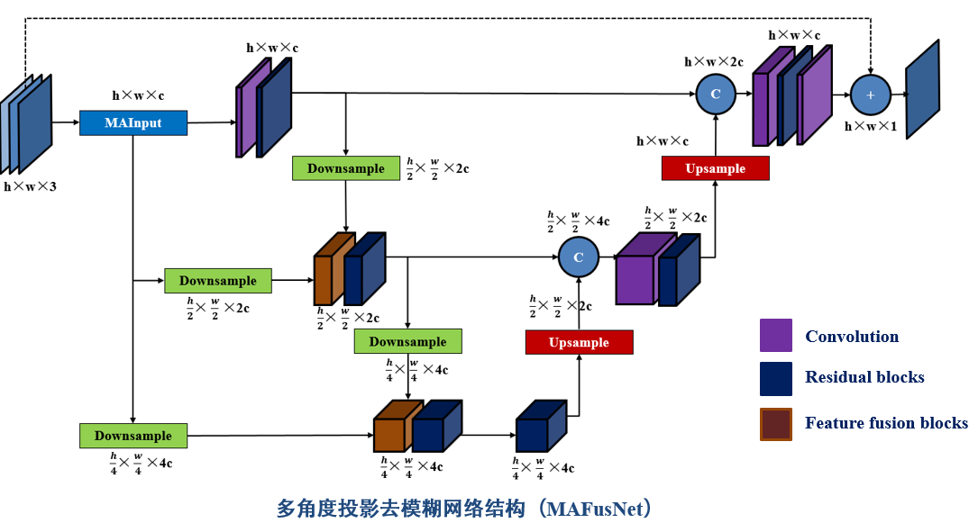
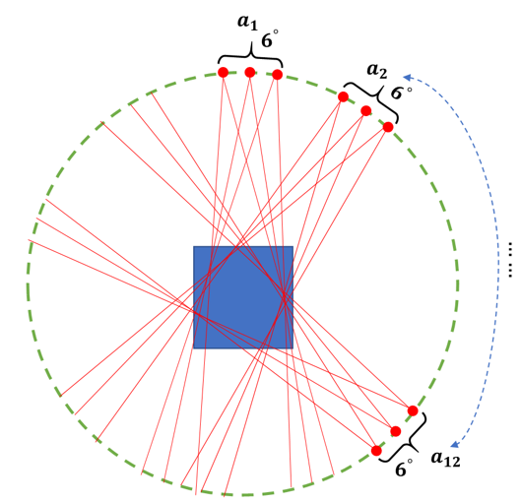
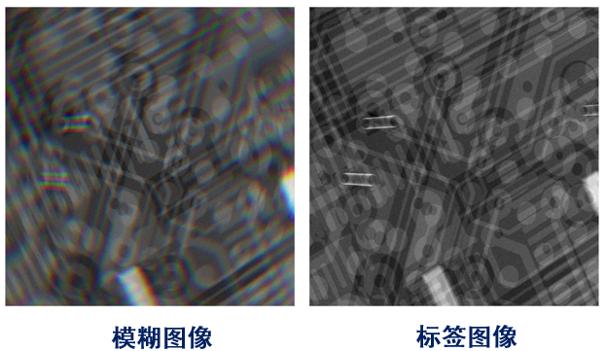
解决方案
CL投影隐含物理信息：扫描角度均匀连续分布，相邻投影之间存在运动模糊出现的位置和模式信息。但传统算法难以捕捉和利用。
基于深度学习的去模糊方法：深度学习模型强大的拟合能力为解决CL的运动模糊问题提供了基础。可以根据CL投影特点设计一种新的专用于CL投影的运动模糊校正网络。
仿真数据集生成算法：CL设备随机参数扫描算法、数字模体随机生成算法、运动模糊仿真、数据增强

Slide 5
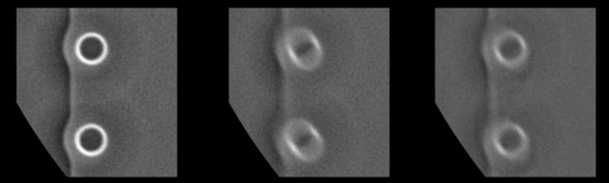
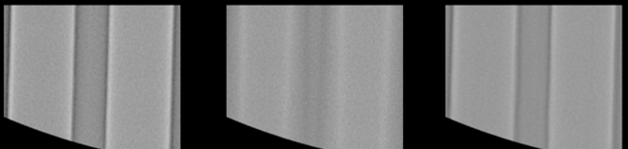
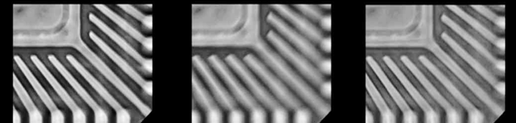
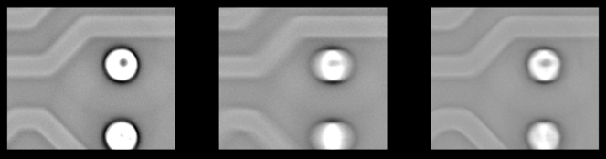
方法验证
使用真实的CL扫描数据来评估网络性能，数据包括四种不同类型的PCB模体。
PCB 1
PCB 2
PCB 3
PCB 4
无运动伪影
连续模式
伪影校正

Slide 6
总结
当前工作的优势
首次解决了CL运动模糊校正的问题。
引入CL投影的物理信息极大提升了模型的去模糊效果和泛化能力。
设计完备的仿真数据集生成算法，保证模型在真实数据上依旧有良好表现。
工作的不足之处
数据集全部仿照电路板生成，类型单一。
全卷积网络收敛、推理速度快，已验证其效果仍不及Transformer等结构。
下一步计划
基于Transformer模块重新搭建网络主干，但训练需要更多的计算资源。
生成更多种类的数字模体供网络训练，扩展网络适用范围。

Slide 7
恳请各位老师同学批评指正！
核技术应用研究中心 成像工程组
汇 报 人：贾 统
jiatong@ihep.ac.cn

